Slide 1
Bảo mật Java Spring Boot
Khóa học Java Construct

Slide 2
Mục tiêu bài học
Hiểu được các khái niệm có liên quan về nền tảng bảo mật trong ứng dụng Spring Boot
Biết triển khai các cách thức bảo mật khác nhau cho ứng dụng Spring Boot
Áp dụng thành thạo kỹ thuật bảo mật cho Bài toán đặt ra.

Slide 3
Giới thiệu về Spring Security

Slide 4
Spring Security là gì?
Spring Framework vs. Spring Boot vs. Spring Security
Spring Framework là một nền tảng Java cung cấp hỗ trợ cơ sở hạ tầng toàn diện để phát triển các ứng dụng Java.
Spring Boot dựa trên Spring Framework, cung cấp các tính năng tự động cấu hình cho các ứng dụng Spring và được thiết kế để giúp ứng dụng khởi động và chạy nhanh nhất có thể.
Spring Security cung cấp các dịch vụ bảo mật toàn diện cho các ứng dụng phần mềm dựa trên Java EE. Có một sự nhấn mạnh đặc biệt vào việc hỗ trợ các dự án được xây dựng bằng Spring Framework.

Slide 5
Spring Security là gì?
Spring Security là một framework tập trung vào việc cung cấp cả xác thực và phân quyền (hoặc "kiểm soát truy cập") cho ứng dụng web Java và SOAP/RESTful webservice
Spring Security hiện hỗ trợ tích hợp với tất cả các các công nghệ sau:
HTTP basic access authentication
LDAP system
OpenID identity providers
JAAS API
CAS Server
ESB Platform
Tùy chỉnh chứng thực của riêng Bạn
Nó được xây dựng trên Spring Framework

Slide 6
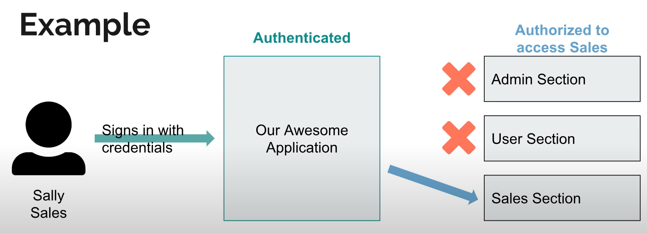
Spring Security là gì?
Authentication: trả lời câu hỏi: Ai đang đăng nhập?
Authorization: trả lời câu hỏi: Những gì được phép làm?

Slide 7
Spring Security là gì?
Authentication: phương thức xử lý
HTTP Authentication
FORM Authentication
Certificate
Tokens
Authorization: trả lời câu hỏi: phương thức xử lý
Privileges/Authorities
Roles

Slide 8
Spring Security là gì?
Authorities và Roles:
Trong Spring Security, quyền được cấp và vai trò là hình thức thể hiện đặc quyền được cấp cho Người dùng đã xác thực.
Chúng ta biểu diễn chúng bằng những tên rõ nghĩa như:
Granted Authorities
READ_PROFILE
EDIT_PROFILE DELETE_PROFILE
ACCESS_PUBLIC_API
Roles
ROLE_ADMIN
ROLE_USER
ROLE_SALES
ROLE_MANAGEMENT

Slide 9
Các hình thức Xác thực

Slide 10
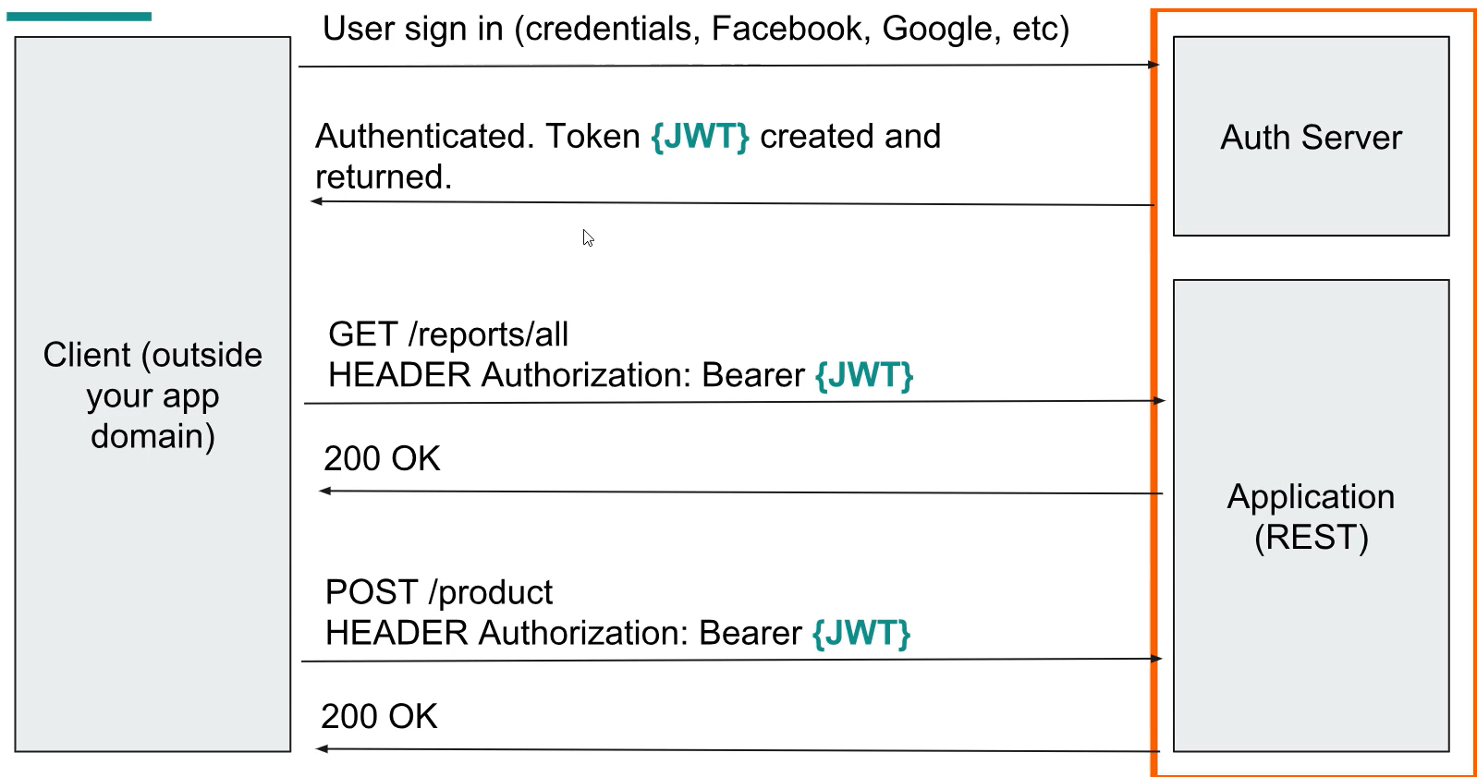
JSON Web Token (JWT)
JSON Web Token (JWT) là một cách nhỏ gọn và an toàn để truyền dữ liệu giữa hai bên. Thông tin có thể được tin cậy vì nó được ký số.

Slide 11
JSON Web Token (JWT)
Cấu trúc của JWT: bao gồm 3 thành phần tách biệt bởi dấu .
Header
Payload
Signature
Ví dụ: hhhh.pppppp.ssssssss

Slide 12
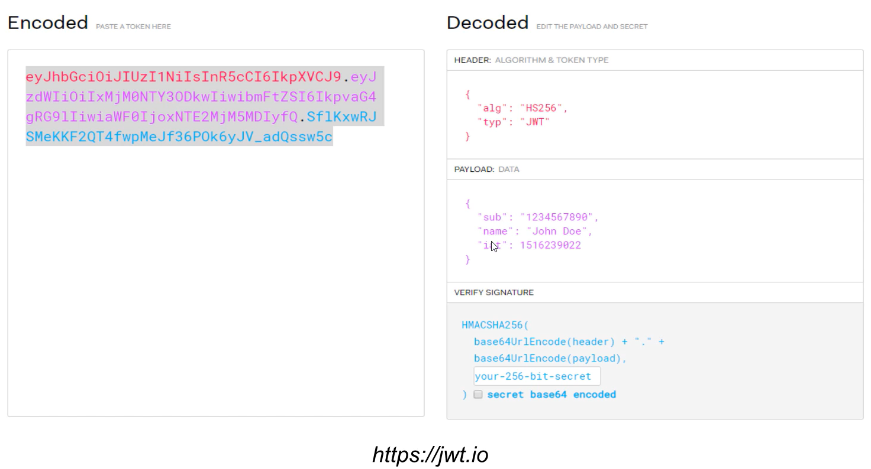
JSON Web Token (JWT)
Ví dụ: hhhh.pppppp.ssssssss

Slide 13
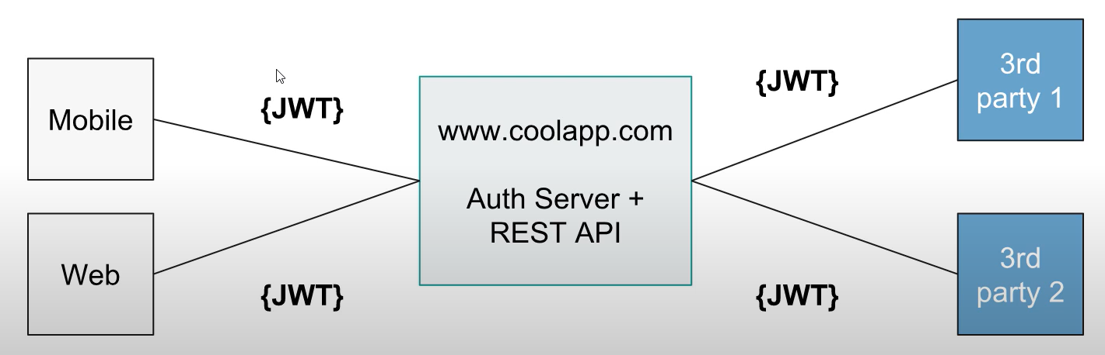
JSON Web Token (JWT)
Được dùng khi nào?

Slide 14
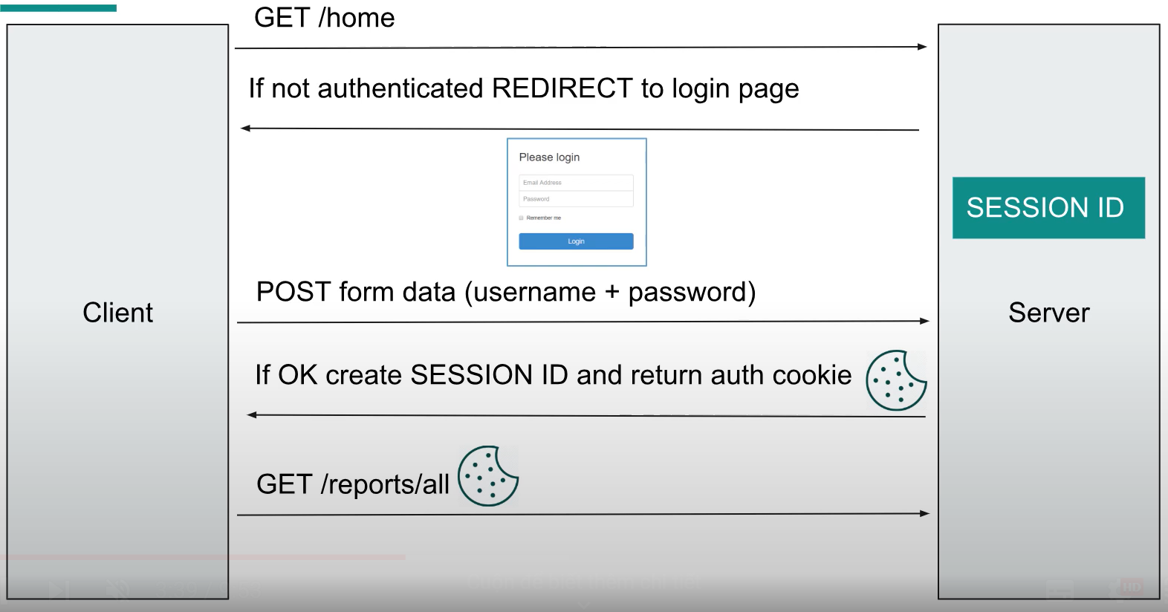
Form Based Authentication
Là quá trình xác thực người dùng bằng cách hiển thị một trang HTML tùy chỉnh để thu thập thông tin đăng nhập và chuyển hướng trách nhiệm xác thực cho ứng dụng web thu thập dữ liệu biểu mẫu.

Slide 15
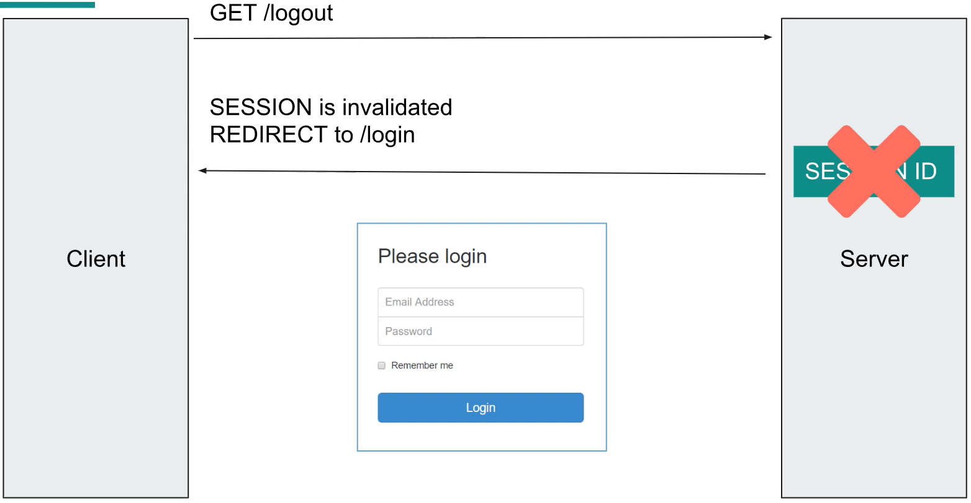
Form Based Authentication
Là quá trình xác thực người dùng bằng cách hiển thị một trang HTML tùy chỉnh để thu thập thông tin đăng nhập và chuyển hướng trách nhiệm xác thực cho ứng dụng web thu thập dữ liệu biểu mẫu.

Slide 16
Form Based Authentication
Những điều bạn cần biết về Forms Auth
Ứng dụng chịu trách nhiệm xử lý dữ liệu biểu mẫu và thực hiện giai đoạn phân quyền thực tế.
Đây là hình thức xác thực phổ biến nhất, rất phù hợp với các ứng dụng độc lập.
Thông tin đăng nhập của người dùng được chuyển rõ ràng tới ứng dụng web, vì vậy hãy sử dụng SSL để giữ chúng an toàn khi chuyển tiếp.
Kỹ thuật này vốn có thể lừa đảo được, vì vậy hãy sử dụng SSL và chứng chỉ từ các tổ chức đáng tin cậy.
Không phù hợp với các điểm cuối REST công khai được cung cấp cho ứng dụng hoặc khách hàng của bên thứ ba.

Slide 17
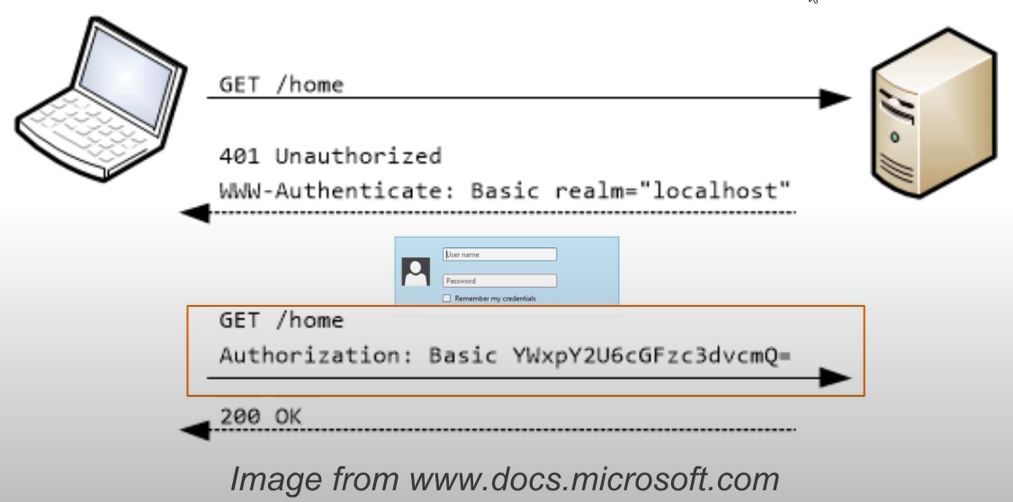
HTTP Basic Authentication
Trong ngữ cảnh của HTTP, xác thực cơ bản là quá trình trình duyệt yêu cầu tên người dùng và mật khẩu khi đưa ra yêu cầu để xác thực người dùng

Slide 18
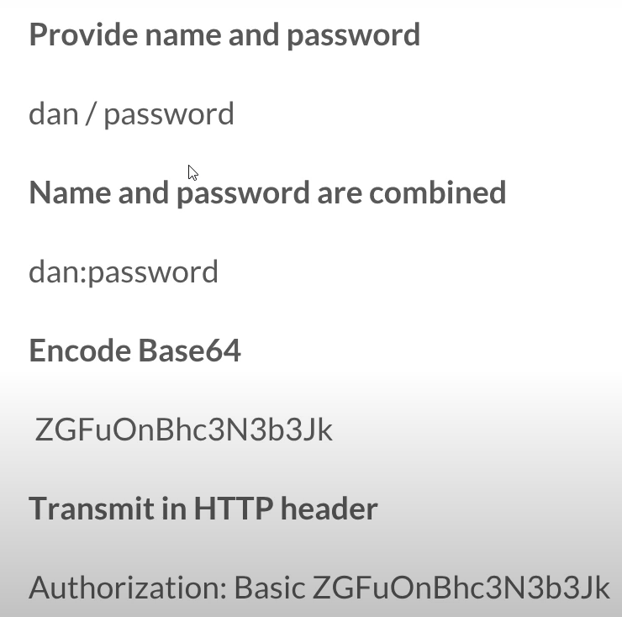
HTTP Basic Authentication
Mã hóa Username/Password

Slide 19
HTTP Basic Authentication
Những điều bạn cần biết về Basic Auth
Nó rất đơn giản. Nó không yêu cầu cookie, số nhận dạng phiên hoặc trang đăng nhập.
Thông tin đăng nhập đã truyền không được mã hóa. Chúng được mã hóa bằng Base64 trong quá trình truyền, nhưng không được mã hóa hoặc băm theo bất kỳ cách nào.
Xác thực cơ bản thường được sử dụng cùng với HTTPS để cung cấp tính bảo mật.
HTTP không cung cấp phương thức để máy chủ web hướng dẫn khách hàng "đăng xuất"
Cơ chế xác thực này không được xử lý bởi ứng dụng của bạn mà bởi trình duyệt

Slide 20
HTTP Basic Authentication
Những điều bạn cần biết về Basic Auth
HTTP Basic là hình thức xác thực đơn giản nhất. Cùng với SSL, nó được coi là mức tối thiểu để bảo vệ các tài nguyên không nhạy cảm.
Nếu không, hãy chọn một giải pháp an toàn hơn.

Slide 21
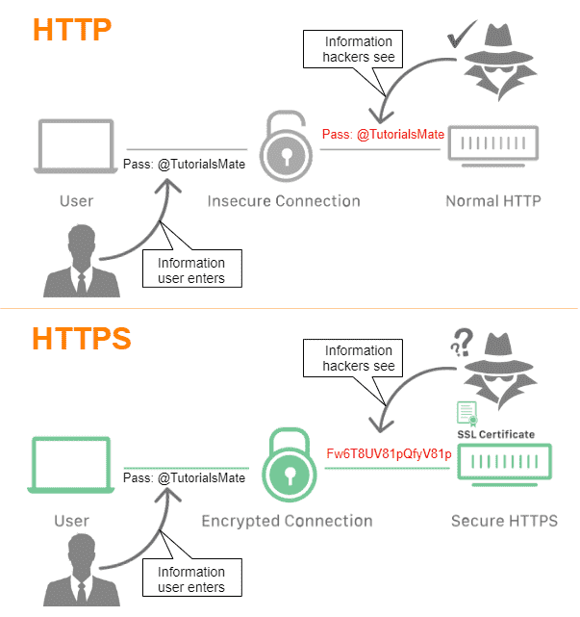
SSL và HTTPS
HTTPS là sự kết hợp của HTTP cộng với lớp bảo mật SSL ở trên cùng. HTTPS chỉ là HTTP cung cấp dữ liệu an toàn giữa các điểm cuối.

Slide 22
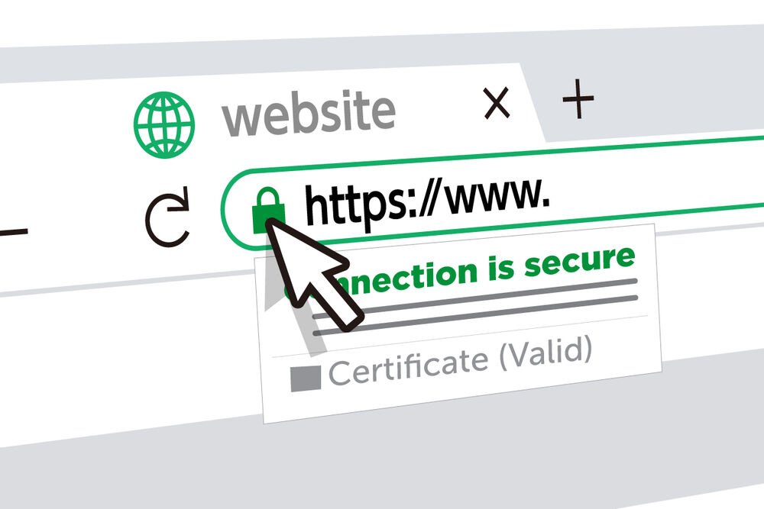
SSL và HTTPS
SSL Certificate
Chứng chỉ SSL, hoặc Secure Sockets Layer certificate, là chứng chỉ kỹ thuật số cung cấp kết nối được mã hóa, an toàn giữa máy chủ web và trình duyệt web.
Khi một trang web sử dụng chứng chỉ SSL, dữ liệu được truyền giữa máy chủ và trình duyệt sẽ được mã hóa và bảo mật khỏi bị chặn hoặc giả mạo. Điều này đặc biệt quan trọng đối với các trang web xử lý thông tin nhạy cảm, chẳng hạn như thông tin cá nhân, chi tiết thẻ tín dụng hoặc thông tin đăng nhập.
Chứng chỉ SSL được cấp bởi cơ quan cấp chứng chỉ đáng tin cậy (CA), xác minh danh tính của chủ sở hữu trang web và xác nhận rằng trang web an toàn và đáng tin cậy. Khi người dùng truy cập trang web sử dụng chứng chỉ SSL, trình duyệt sẽ hiển thị biểu tượng ổ khóa và URL sẽ bắt đầu bằng "https" thay vì "http" để cho biết rằng kết nối được bảo mật.

Slide 23
SSL và HTTPS
self-signed SSL và trusted SSL: chứng chỉ SSL tự ký và chứng chỉ SSL đáng tin cậy.
Chứng chỉ SSL tự ký được chủ sở hữu trang web tự tạo mà không cần bất kỳ xác thực nào của bên thứ ba. Điều này có nghĩa là trình duyệt không thể xác minh tính xác thực của chứng chỉ và sẽ hiển thị cảnh báo cho người dùng, cho biết rằng kết nối có thể không an toàn. Chứng chỉ tự ký thường được sử dụng trong môi trường thử nghiệm hoặc cho các ứng dụng nội bộ mà công chúng không thể truy cập được.
Chứng chỉ SSL đáng tin cậy được cấp bởi cơ quan cấp chứng chỉ đáng tin cậy (CA) đã xác minh danh tính của chủ sở hữu trang web và xác nhận rằng trang web đó an toàn và đáng tin cậy. Khi người dùng truy cập trang web sử dụng chứng chỉ SSL đáng tin cậy, trình duyệt sẽ hiển thị biểu tượng ổ khóa màu xanh lá cây và URL sẽ bắt đầu bằng "https" để cho biết rằng kết nối được bảo mật.

Slide 24
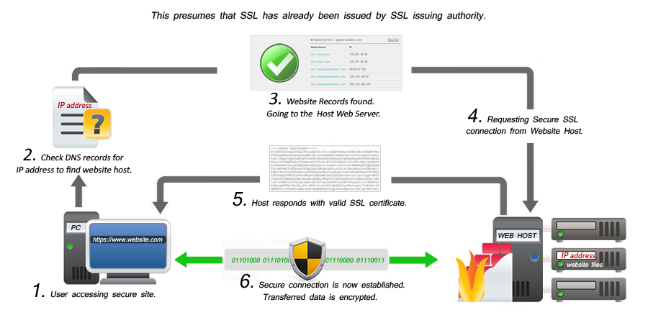
SSL và HTTPS
SSL Certificate flow

Slide 25
Spring Security qua các ví dụ minh họa

Slide 26
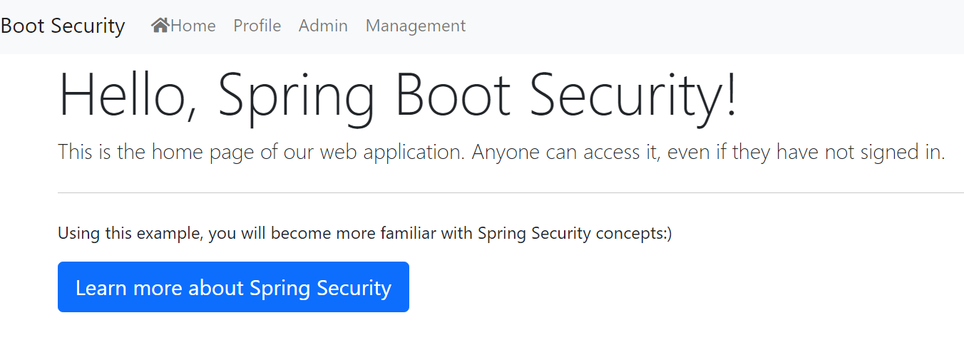
Ứng dụng Spring Boot không bảo mật
Xem chi tiết mã nguồn minh họa tại đây: UnsecuredAppDemo

Slide 27
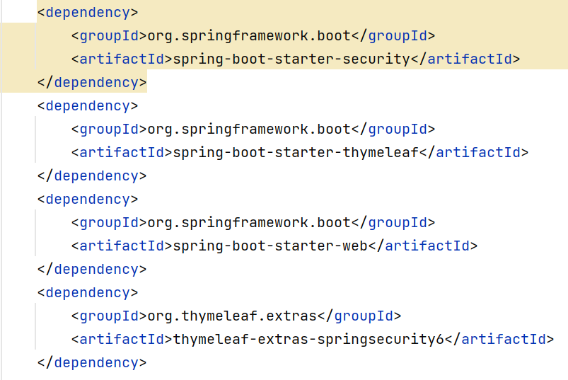
Enable Security
Dependency:

Slide 28
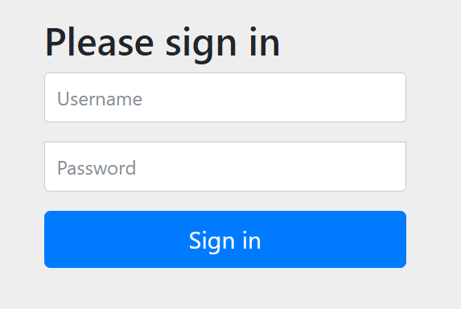
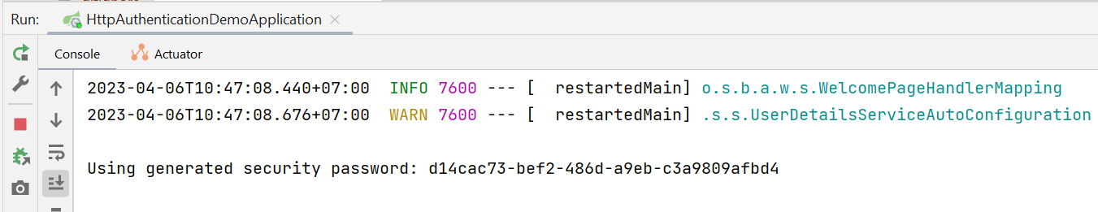
Enable Security
Mặc định, chế độ xác thực được bật: http://localhost:8080/
Username mặc định: user
Password được sinh ngẫu nhiên:

Slide 29
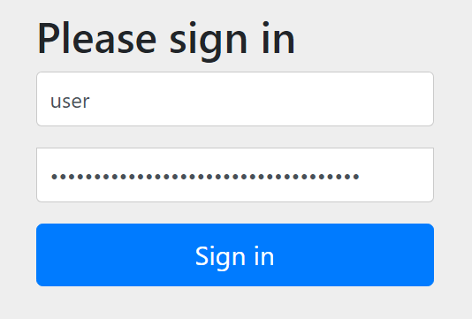
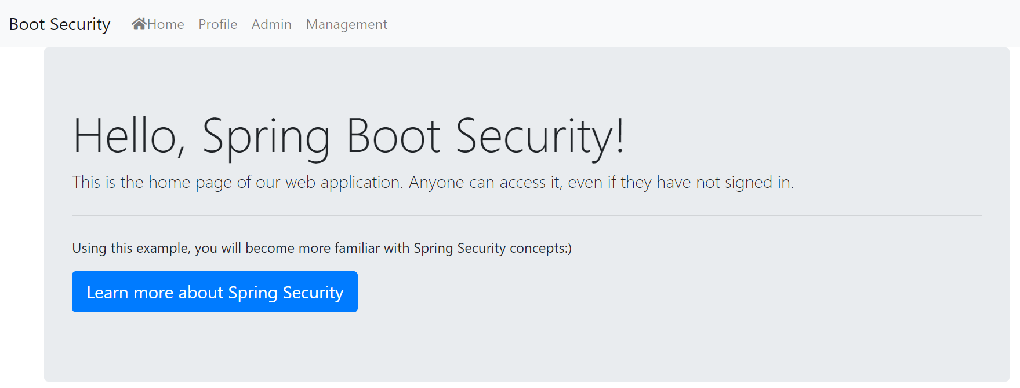
Enable Security
Đăng nhập thành công

Slide 30
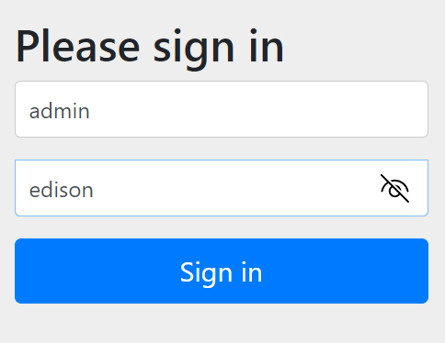
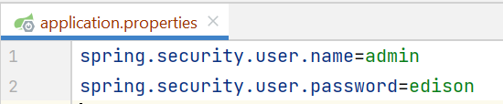
Enable Security
Cấu hình tài khoản tùy chỉnh

Slide 31


